Slide 1
Weet u hoe groot God is?
De onderstroom
Wat weet je eigenlijk van God?
Weet u hoe groot God is?
Wil je met deze God het nieuwe jaar in?

Slide 2
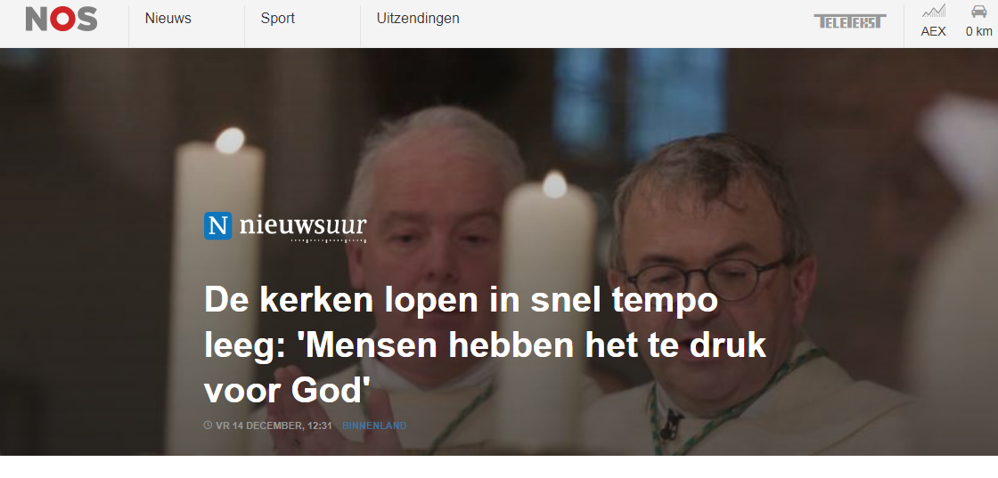
Weet u hoe groot God is?

Slide 3
Weet u hoe groot God is?

Slide 4
Weet u hoe groot God is?

Slide 5
Weet u hoe groot God is?
De onderstroom
Wat weet je eigenlijk van God?
Weet u hoe groot God is?
Wil je met deze God het nieuwe jaar in?

Slide 6
Weet u hoe groot God is?
Heer Jezus, duizend vragen,
Te veel om mee te dragen:
Waarheen, waarom, waartoe?
Kunt Gij geen antwoord geven?
O God, dit is geen leven,
wij worden zoveel vragen moe
(Gezang 150)

Slide 7
Weet u hoe groot God is?
Jakob, waarom zeg je – Israël, waarom beweer je:
‘Mijn weg blijft voor de Heer verborgen, mijn God heeft geen oog voor recht’?
(Jesaja 40:27)

Slide 8
Weet u hoe groot God is?

Slide 9
Weet u hoe groot God is?
De onderstroom
Wat weet je eigenlijk van God?
Weet u hoe groot God is?
Wil je met deze God het nieuwe jaar in?

Slide 10
Weet u hoe groot God is?
Eeuwig

Slide 11
Weet u hoe groot God is?
Eeuwig
Schepper van de aarde

Slide 12
Weet u hoe groot God is?
Eeuwig
Schepper van de aarde
God wordt niet moe

Slide 13
Weet u hoe groot God is?
Eeuwig
Schepper van de aarde
God wordt niet moe
God is niet te begrijpen

Slide 14
Weet u hoe groot God is?
De onderstroom
Wat weet je eigenlijk van God?
Weet u hoe groot God is?
Wil je met deze God het nieuwe jaar in?

Slide 15
Weet u hoe groot God is?

